Slide 1
Backtracking
Estrategia “Vuelta atrás”

Slide 2
Conceptos básicos
Fuerza Bruta Vs. Vuelta Atrás
Vuelta Atrás proporciona una manera sistemática de generar todas las posibles soluciones siempre que dichas soluciones sean susceptibles de resolverse en etapas.
Se asemeja a un recorrido en profundidad dentro de un árbol conceptual cuya existencia sólo es implícita, y que denominaremos árbol de expansión.
Cada nodo de nivel k representa una parte de la solución y está formado por k etapas que se suponen ya realizadas. Los nodos hijo son los siguientes posibles pasos en la etapa siguiente.
Para examinar el conjunto de posibles soluciones es suficiente recorrer este árbol construyendo soluciones parciales a medida que se avanza en el recorrido.

Slide 3
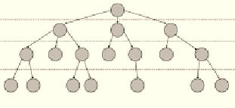

Slide 4
Conceptos básicos
Al desarrollar el método, puede darse una de dos situaciones:
Que se tenga éxito y se llega a una solución (una hoja del árbol).
  Si buscabamos una solución al problema => el algoritmo finaliza acá.
  Si buscábamos todas las soluciones o la mejor de entre todas ellas => el algoritmo seguirá explorando el árbol en búsqueda de soluciones alternativas.
Si el recorrido no tiene éxito (=si en alguna etapa la solución parcial construida hasta el momento no se puede completar) se llegó a un nodo fracaso.
=> el algoritmo vuelve atrás en su recorrido eliminando los elementos que se hubieran añadido en cada etapa a partir de ese nodo. Si existe uno o más caminos aún no explorados que puedan conducir a solución, el recorrido del árbol continúa por ellos
¿Cómo evitar el crecimiento exponencial?
Considerar el menor conjunto de nodos que puedan llegar a ser soluciones => hacer una poda

Slide 5
Ejemplos
Un problema puede resolverse con un algoritmo Vuelta Atrás cuando
la solución se puede expresar como una n-tupla [x1, x2, ..., xn] en la cual cada una de las componentes x_{i} del este vector es elegida en cada etapa de entre un conjunto finito de valores. Cada etapa representará un nivel en el árbol de expansión
Algunos ejemplos:
El problema de las n reinas
El problema de los saltos del caballo de ajedrez
El problema d e la mochila (0,1)
El recorrido del rey de ajedrez
La salida del laberinto
El problema de las parejas estables
El armado de horarios docentes
Los subconjuntos de suma dada
El problema del viajante de comercio (ciclo hamiltoniano)
El problema de los horarios de los trenes
El armado de un sudoku
El armado de cuadrados mágicos

Slide 6
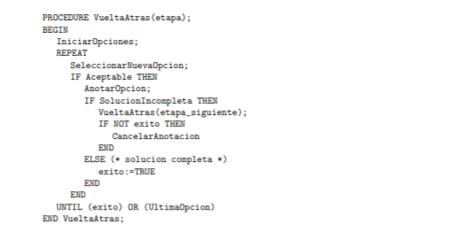
Esquema general para la búsqueda de una solución
Tomado de “Diseño de Algoritmos”, de Guerequeta y Vallecillo

Slide 7

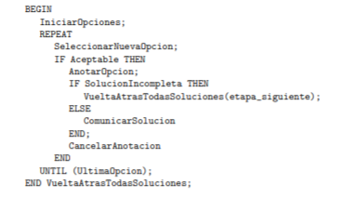
Esquema general para la obtención de todas las soluciones
Tomado de “Diseño de Algoritmos”, de Guerequeta y Vallecillo

Slide 8
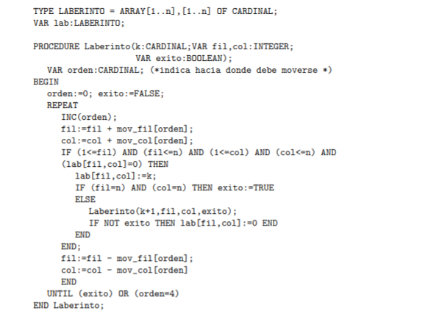
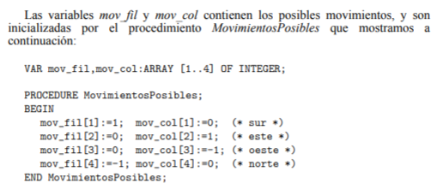
Ejemplo 1: el problema de la salida del laberinto
Con una matriz bidimensional nxn puede representar un laberinto cuadrado.
En ella, cada posición contiene un entero no negativo; si es 0 indica que la casilla es transitable , o ∞ si no lo es .
Se ingresa al laberinto por la posición [1][1] . Se sale por [n][n] .
Dada una matriz con un laberinto, el problema consiste en diseñar un algoritmo que encuentre un camino, si existe, para ir de la entrada a la salida.
Una solución aplicando backtracking consiste en avanzar por el laberinto en cada etapa; cada nodo representará el camino recorrido hasta el moment0. En el esquema siguiente, con una variable global matriz se representa el laberinto y se registran los movimientos realizados, indicando en cada casilla el orden en el que ésta ha sido visitada.
Al llevar a cabo una vuelta atrás se marcan nuevamente con 0 las casillas correspondientes..
Tomado de “Diseño de Algoritmos”, de Guerequeta y Vallecillo

Slide 9
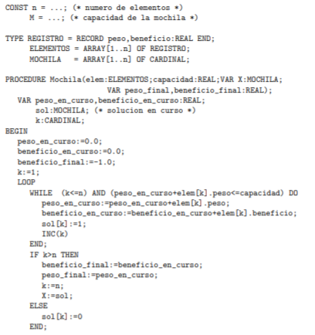
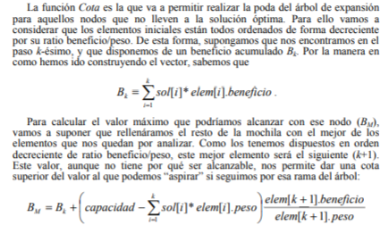
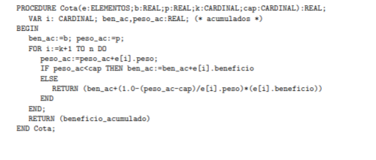
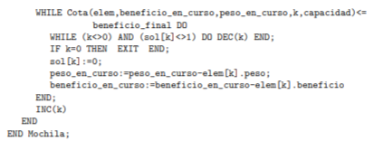
Ejemplo 2: el problema de la mochila (0,1)
Se tienen elementos e₁, e₂, ..., e_{n} con pesos p₁, p₂, ..., p_{n} y beneficios b₁, b₂, ..., b_{n}, y una mochila capaz de contener un máximo peso M (capacidad de la mochila).
Se quiere encontrar cuáles de los n elementos introducir en la mochila de forma que la suma de los beneficios de los elementos escogidos sea máxima, sujeto a la restricción de que tales elementos no pueden superar la capacidad de la mochila.
Tomado de “Diseño de Algoritmos”, de Guerequeta y Vallecillo

